Slide 1
Java 기초
(컴포넌트와 이벤트 처리 프로그래밍)
2009. 11. 27
Choi, Namseok
http://sugi.pe.kr

Slide 2
Last
Panel 클래스
주변 클래스들
AWT 관련 컴포넌트

Slide 3
Contents
AWT 관련 컴포넌트
AWT 컴포넌트 이벤트 처리
  Event 관련 패키지와 적용범위
  Event 작성법
  자주 사용되는 Event 클래스

Slide 4
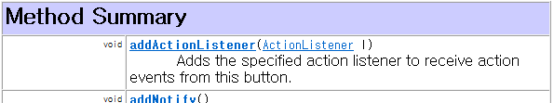
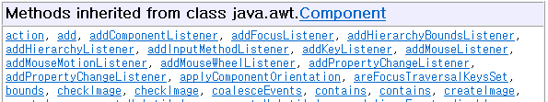
Event 관련 패키지와 적용범위
Event Handler 란? (java.awt.event)
  각 컴포넌트에 대해 특정 행위를 하였을 때에 대한 작업을 처리할 수 있는 것.
각 컴포넌트 별 처리 이벤트
  add로 시작하여 Listener로 끝나는 메서드
이벤트 관련 클래스
  Listener 인터페이스, Adapter 클래스, Event 클래스

Slide 5
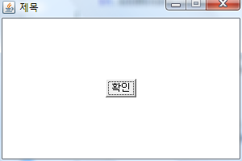
Event 작성법
Event Handler 클래스 생성법 4가지
  Listener 클래스를 구현하는 방법
  Adapter 클래스를 상속받는 방법
  Frame 클래스에 Listener를 구현하는 방법
  익명 중첩 클래스를 사용하는 방법
Event 작성법
  처리하고자 하는 종류의 Event 클래스 생성
  컴포넌트에 대해 관련 Event를 추가
이벤트 관련 클래스
  Listener 인터페이스, Adapter 클래스, Event 클래스

Slide 6
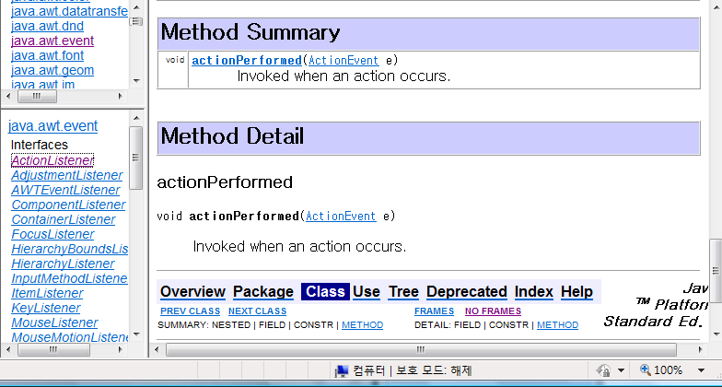
Event 작성법
Listener 클래스를 구현하는 방법

Slide 7
Event 작성법
Listener 클래스를 구현하는 방법
import java.awt.*;
import java.awt.event.*;
class Exam_01_Sub extends Frame{
  private Button bt = new Button("확인");
  private GridBagLayout gbl = new GridBagLayout();
  public Exam_01_Sub(String title) {
    super(title);
    this.init();// 화면초기화
    this.start();// Event 추가 or Thread 추가
  }

Slide 8
Event 작성법
Listener 클래스를 구현하는 방법
  public void init() {
    this.setLayout(gbl);
    this.add(bt);
  }
  public void start() {
    A ap = new A();
    bt.addActionListener(ap);// 버튼이 클릭하는 이벤트가 일어나게 되면??
  }
}
class A implements ActionListener {
  public void actionPerformed(ActionEvent e) {
    System.exit(0);
  }
}

Slide 9
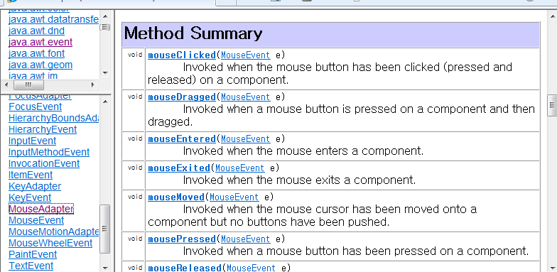
Event 작성법
Adapter 클래스를 상속받는 방법

Slide 10
Event 작성법
Adapter 클래스를 상속받는 방법
import java.awt.*;
import java.awt.event.*;
class Exam_01_Sub extends Frame{
  private Button bt = new Button("확인");
  private GridBagLayout gbl = new GridBagLayout();
  public Exam_01_Sub(String title) {
    super(title);
    this.init();// 화면초기화
    this.start();// Event 추가 or Thread 추가
  }

Slide 11
Event 작성법
Adapter 클래스를 상속받는 방법
  public void init() {
    this.setLayout(gbl);
    this.add(bt);
  }
  public void start() {
    A ap = new A();
    bt.addMouseListener(ap);// 버튼이 클릭하는 이벤트가 일어나게 되면??
  }
}
class A extends MouseAdapter {
  public void mouseClicked(MouseEvent e) {
    System.exit(0);
  }
}

Slide 12
Event 작성법
Frame 클래스에 Listener를 구현하는 방법
import java.awt.*;
import java.awt.event.*;
class Exam_01_Sub extends Frame implements MouseListener{
  private Button bt = new Button("확인");
  private GridBagLayout gbl = new GridBagLayout();
  public Exam_01_Sub(String title) {
    super(title);
    this.init();// 화면초기화
    this.start();// Event 추가 or Thread 추가
  }

Slide 13
Event 작성법
Frame 클래스에 Listener를 구현하는 방법
  public void init() {
    this.setLayout(gbl);
    this.add(bt);
  }
  public void start() {
    bt.addMouseListener(this);// 버튼이 클릭하는 이벤트가 일어나게 되면??
  }
  public void mouseClicked(MouseEvent e) {
    System.exit(0);
  }
  public void mousePressed(MouseEvent e) {}
  public void mouseReleased(MouseEvent e) {}
  public void mouseEntered(MouseEvent e) {}
  public void mouseExited(MouseEvent e) {}
}

Slide 14
Event 작성법
익명 중첩 클래스를 사용하는 방법
import java.awt.*;
import java.awt.event.*;
class Exam_01_Sub extends Frame {
  private Button bt = new Button("확인");
  private GridBagLayout gbl = new GridBagLayout();
  public Exam_01_Sub(String title) {
    super(title);
    this.init();// 화면초기화
    this.start();// Event 추가 or Thread 추가
  }

Slide 15
Event 작성법
익명 중첩 클래스를 사용하는 방법
  public void init() {
    this.setLayout(gbl);
    this.add(bt);
  }
  public void start() {
  MouseAdapter ma = new MouseAdapter() {
      public void mouseClicked(MouseEvent e) {
        System.exit(0);
      }
  };
    bt.addMouseListener(ma);// 버튼이 클릭하는 이벤트가 일어나게 되면??
  }
}

Slide 16
자주 사용되는 Event 클래스
Event 활용 범위
  ActionListener : 버튼클릭, 메뉴선택 등
  WindowAdapter와 WindowListener : Frame 관련
  MouseAdapter와 MouseListener : 마우스 클릭 등 마우스 관련
  MouseMotionAdapter와 MouseMotionListener : 마우스 움직임 관련
  KeyAdapter와 KeyListener : 키 관련
  FocusAdapter와 FocusListener : 포커스 관련
  ItemListener : List나 Choice에서의 아이템 관련

Slide 17
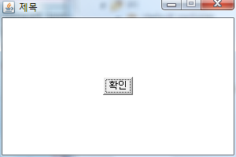
자주 사용되는 Event 클래스
ActionListener : 버튼클릭, 메뉴선택 등
import java.awt.*;
import java.awt.event.*;
class Exam_01_Sub extends Frame {
  private Button bt = new Button("확인");
  private GridBagLayout gbl = new GridBagLayout();
  public Exam_01_Sub(String title) {
    super(title);
    this.init();// 화면초기화
    this.start();// Event 추가 or Thread 추가
  }

Slide 18
자주 사용되는 Event 클래스
ActionListener : 버튼클릭, 메뉴선택 등
import java.awt.*;
import java.awt.event.*;
class Exam_02_Sub extends Frame implements ActionListener{
  private MenuBar mb = new MenuBar();
  private Menu file = new Menu("FILE");
  private MenuItem fopen = new MenuItem("OPEN");
  private MenuItem fsave = new MenuItem("SAVE");
  private FileDialog fdlg1 = new FileDialog(this, "내꺼 열기", FileDialog.LOAD);
  private FileDialog fdlg2 = new FileDialog(this, "내꺼 저장", FileDialog.SAVE);

Slide 19
자주 사용되는 Event 클래스
ActionListener : 버튼클릭, 메뉴선택 등
  public Exam_02_Sub(String title) {
    super(title);
    this.init();
    this.start();
    super.setSize(300, 200);
    Dimension screen = Toolkit.getDefaultToolkit().getScreenSize();
    Dimension frm = super.getSize();
    int xpos = (int)(screen.getWidth() / 2 - frm.getWidth() / 2);
    int ypos = (int)(screen.getHeight() / 2 - frm.getHeight() / 2);
    super.setLocation(xpos, ypos);
    super.setResizable(false);
    super.setVisible(true);
  }

Slide 20
자주 사용되는 Event 클래스
ActionListener : 버튼클릭, 메뉴선택 등
  public void init() {
    file.add(fopen);
    file.add(fsave);
    mb.add(file);
    this.setMenuBar(mb);
  }
  public void start() {
    fopen.addActionListener(this);
    fsave.addActionListener(this);
  }
  public void actionPerformed(ActionEvent e) {
    if(e.getSource() == fopen) fdlg1.setVisible(true);
    else if(e.getSource() == fsave) fdlg2.setVisible(true);
  }
}

Slide 21
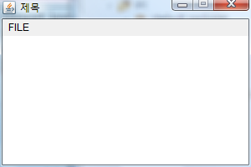
자주 사용되는 Event 클래스
ActionListener : 버튼클릭, 메뉴선택 등
public class Exam_02 {
  public static void main(String[] ar) {
  Exam_02_Sub ex = new Exam_02_Sub("제목");
  }
}

Slide 22
자주 사용되는 Event 클래스
WindowAdapter와 WindowListener : Frame 관련
import java.awt.*;
import java.awt.event.*;
class Exam_02_Sub extends Frame implements ActionListener,WindowListener {
  public void start() {
  this.addWindowListener(this);
  }
  public void windowClosing(WindowEvent e) {
    System.exit(0);
  }
  public void windowClosed(WindowEvent e) {}
  public void windowOpened(WindowEvent e) {}
  public void windowActivated(WindowEvent e) {}
  public void windowDeactivated(WindowEvent e) {}
  public void windowIconified(WindowEvent e) {}
  public void windowDeiconified(WindowEvent e) {}
}

Slide 23
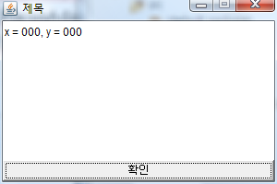
자주 사용되는 Event 클래스
MouseAdapter와 MouseListener : 마우스 클릭 등 마우스 관련
import java.awt.*;
import java.awt.event.*;
class Exam_03_Sub extends Frame implements MouseListener, MouseMotionListener{
  private Label lb = new Label("x = 000, y = 000");
  private Button bt = new Button("확인");
  private BorderLayout bl = new BorderLayout();
  public Exam_03_Sub(String title) {
    super(title);
    this.init();
    this.start();

Slide 24
자주 사용되는 Event 클래스
MouseAdapter와 MouseListener : 마우스 클릭 등 마우스 관련
    super.setSize(300, 200);
    Dimension screen = Toolkit.getDefaultToolkit().getScreenSize();
    Dimension frm = super.getSize();
    int xpos = (int)(screen.getWidth() / 2 - frm.getWidth() / 2);
    int ypos = (int)(screen.getHeight() / 2 - frm.getHeight() / 2);
    super.setLocation(xpos, ypos);
    super.setResizable(false);
    super.setVisible(true);
  }
  public void init() {
    this.setLayout(bl);
    this.add("North", lb);
    this.add("South", bt);
  }

Slide 25
자주 사용되는 Event 클래스
MouseAdapter와 MouseListener : 마우스 클릭 등 마우스 관련
  public void start() {
    bt.addMouseListener(this);
    this.addMouseMotionListener(this);
  }
  public void mouseClicked(MouseEvent e) {}
  public void mouseEntered(MouseEvent e) {
    if(e.getSource() == bt) {
      bt.setLabel("버튼위에 마우스가 있네요!");
    }
  }
  public void mouseExited(MouseEvent e) {
    if(e.getSource() == bt) {
      bt.setLabel("확인");
    }
  }

Slide 26
자주 사용되는 Event 클래스
MouseAdapter와 MouseListener : 마우스 클릭 등 마우스 관련
  public void mousePressed(MouseEvent e) {}
  public void mouseReleased(MouseEvent e) {}
  public void mouseDragged(MouseEvent e) {
    if(e.getSource() == this) {
      int x = e.getX();
      int y = e.getY();
      lb.setText("x = " + x + ", y = " + y);
    }
  }
  public void mouseMoved(MouseEvent e) {}
}
public class Exam_03 {
  public static void main(String[] ar) {
    Exam_03_Sub ex = new Exam_03_Sub("제목");
  }
}

Slide 27
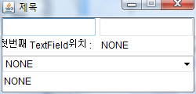
자주 사용되는 Event 클래스
KeyAdapter와 KeyListener : 키 관련
FocusAdapter와 FocusListener : 포커스 관련
ItemListener : List나 Choice에서의 아이템 관련
class Exam_04_Sub extends Frame implements FocusListener, KeyListener, ItemListener{
  private TextField tf1 = new TextField();
  private TextField tf2 = new TextField();
  private Label lb1 = new Label("NONE : ", Label.RIGHT);
  private Label lb2 = new Label("NONE");
  private Choice ch = new Choice();
  private Label lb3 = new Label("NONE");
  private GridLayout gl = new GridLayout(4, 1);
  private Panel p1 = new Panel();
  private GridLayout gl1 = new GridLayout(1, 2, 5, 5);
  private GridLayout gl2 = new GridLayout(1, 2, 5, 5);
  private Panel p2 = new Panel();

Slide 28
자주 사용되는 Event 클래스
키 관련, 포커스 관련, List나 Choice에서의 아이템 관련
  public Exam_04_Sub(String title) {
    super(title);
    this.init();
    this.start();
    super.setSize(250, 120);
    Dimension screen = Toolkit.getDefaultToolkit().getScreenSize();
    Dimension frm = super.getSize();
    int xpos = (int)(screen.getWidth() / 2 - frm.getWidth() / 2);
    int ypos = (int)(screen.getHeight() / 2 - frm.getHeight() / 2);
    super.setLocation(xpos, ypos);
    super.setResizable(false);
    super.setVisible(true);
  }

Slide 29
자주 사용되는 Event 클래스
키 관련, 포커스 관련, List나 Choice에서의 아이템 관련
  public void init() {
    this.setLayout(gl);
    p1.setLayout(gl1);
    p1.add(tf1);
    p1.add(tf2);
    this.add(p1);
    p2.setLayout(gl2);
    p2.add(lb1);
    p2.add(lb2);
    this.add(p2);
    ch.add("NONE");
    for(char c = 'A'; c <= 'Z'; c++) {
      String str = "" + c + c + c;
      ch.add(str);
    }
    this.add(ch);
    this.add(lb3);
  }

Slide 30
자주 사용되는 Event 클래스
키 관련, 포커스 관련, List나 Choice에서의 아이템 관련
  public void start() {
    tf1.addFocusListener(this);
    tf2.addFocusListener(this);
    tf1.addKeyListener(this);
    tf2.addKeyListener(this);
    ch.addItemListener(this);
  }
  public void focusGained(FocusEvent e) {
    if(e.getSource() == tf1) {
      lb1.setText("첫번째 TextField위치 : ");
  }
  else if(e.getSource() == tf2) {
      lb1.setText("두번째 TextField위치 : ");
    }
  }

Slide 31
자주 사용되는 Event 클래스
키 관련, 포커스 관련, List나 Choice에서의 아이템 관련
  public void focusLost(FocusEvent e) {}
  public void keyPressed(KeyEvent e) {}
  public void keyReleased(KeyEvent e) {
    if(e.getSource() == tf1) {
      int cnt = tf1.getText().trim().length();
      lb2.setText(cnt + "개");
    }
    else if(e.getSource() == tf2) {
      int cnt = tf2.getText().trim().length();
      lb2.setText(cnt + "개");
    }
  }
  public void keyTyped(KeyEvent e) {}
  public void itemStateChanged(ItemEvent e) {
    if(e.getSource() == ch) {
      String str = ch.getSelectedItem();
      lb3.setText("선택된 내용 = " + str);
    } } }

